Slide 1
Курс лекций:
Язык программирования
C++Лекция 8: Ассоциативные контейнеры.
Преподаватель: Пысин Максим Дмитриевич, Краснов Дмитрий Олегович,
аспиранты кафедры ИКТ.

Slide 2


Slide 3
Ассоциативные контейнеры
Ассоциативные контейнеры специально разработаны для эффективного доступа к их элементам по ключу, в отличие от последовательных контейнеров, которые более эффективны в доступе к элементам по их относительной или абсолютной позиции.
set — это контейнер, в котором хранятся только уникальные элементы, повторения запрещены.
multiset — это set, но в котором допускаются повторяющиеся элементы.
map (или ещё «ассоциативный массив») — это set, в котором каждый элемент является парой «ключ-значение». Ключ используется для сортировки и индексации данных и должен быть уникальным. А значение — это фактические данные.
multimap (или ещё «словарь») — это map, который допускает дублирование ключей. Все ключи отсортированы в порядке возрастания, и вы можете посмотреть значение по ключу.
Все четыре контейнера имеют спутников unordered_, которые не
отсортированы, а хешированы (например, unordered_map)
Основным свойством итераторов ассоциативных контейнеров является то, что они выполняют итерации через контейнеры в порядке не убывания ключей, где не убывание определено сравнением, которое использовалось для их создания.

Slide 4

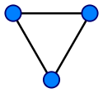
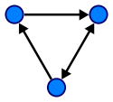
Граф
Граф — абстрактный математический объект, представляющий собой множество вершин графа и набор рёбер, то есть соединений между парами вершин.
Ребро – это связь между двумя вершинами.
Связный граф – это граф ребра которого имеют направление движения
Циклический граф означает что выйдя из какой либо вершины, мы можем вернуться в нее.
Дерево – это связный граф без циклов.
Связность означает, что из любой вершины в любую другую существует путь по ребрам.
Отсутствие циклов означает, что данный путь – единственный.
Обход графа – это систематическое посещение всех его вершин по одному разу каждой. Существует два вида обхода графа: 1) поиск в глубину; 2) поиск в ширину.
Поиск в ширину (BFS) идет из начальной вершины, посещает сначала все вершины находящиеся на расстоянии одного ребра от начальной, потом посещает все вершины на расстоянии два ребра от начальной и так далее. Для его реализации применяется структура данных очередь (FIFO).
Поиск в глубину (DFS) идет из начальной вершины, посещая еще не посещенные вершины без оглядки на удаленность от начальной вершины. Для эмуляции рекурсии в итеративном варианте алгоритма применяется структура данных стек.

Slide 5
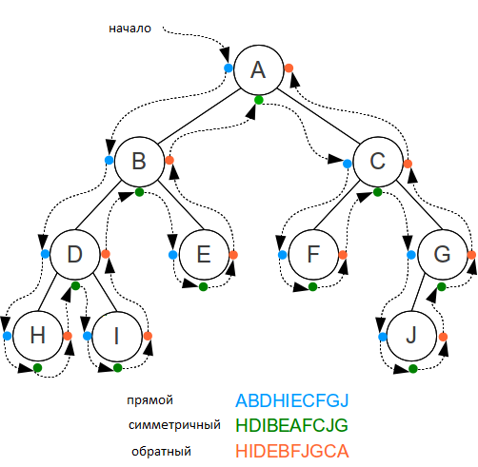
Обход графа
DFS применяется в алгоритме нахождения компонентов сильной связности в ориентированном графе. BFS применяется для нахождения кратчайшего пути в графе, в алгоритмах рассылки сообщений по сети, в сборщиках мусора, в программе индексирования – пауке поискового движка.
И DFS и BFS применяются в алгоритме поиска минимального покрывающего дерева, при проверке циклов в графе, для проверки двудольности. Обходу в ширину в графе соответствует обход по уровням бинарного дерева. При данном обходе идет посещение узлов по принципу сверху вниз и слева направо. Обходу в глубину в графе соответствуют три вида обходов бинарного дерева: прямой (pre-order), симметричный (in-order) и обратный (post-order).
Двоичное дерево — иерархическая структура данных, в которой каждый узел имеет не более двух потомков (детей). Как правило, первый называется родительским узлом, а дети называются левым и правым наследниками. Двоичное дерево не является упорядоченным ориентированным деревом.

Slide 6
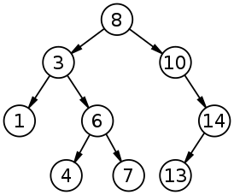
Ассоциативные контейнеры
Двоичное дерево поиска— это двоичное дерево, для которого выполняются следующие дополнительные условия (свойства дерева поиска):
Оба поддерева — левое и правое — являются двоичными деревьями поиска.
У всех узлов левого поддерева произвольного узла X значения ключей данных меньше, нежели значение ключа данных самого узла X.
У всех узлов правого поддерева произвольного узла X значения ключей данных больше либо равны, нежели значение ключа данных самого узла X.
поддерево - множество узлов, присоединенных к данному узлу
Листья - конечные узлы, т.е. не связаны с узлами следующего уровня
Размер дерева – число узлов.
Глубина дерева – число уровней.
 | В среднем | В худшем случае
Расход памяти | O(n) | O(n)
Поиск | O(log n) | O(n)
Вставка | O(log n) | O(n)
Удаление | O(log n) | O(n)

Slide 7
Поиск в бинарном дерева
Множество – есть множество выстроенных в виде двоичного дерева поиска ключей.
Отображение = множество, где каждому ключу ставится в соответствие запись (или значение).
Дерево без повторений – ключи уникальны.
С повторениями – справа от узла может находиться узел с аналогичным значением ключа, но другой записью.
Если дерево хорошо сбалансировано, то поиск минимума и максимума будет иметь сложность порядка log(n), а в случае плохой балансировки стремится к n.
Для ключа должна быть определена операция «меньше».
Начинаем поиск с узла-корня.
Если дерево – пустое (не содержит узлов), поиск закончен, ключ не найден в дереве. Закончить поиск.
Если значение в узле содержит нужный ключ, то ключ найден в дереве. Закончить поиск.
Если значение в узле меньше искомого ключа, продолжить поиск в левой ветви, иначе - в правой.
Перейти к шагу 2.

Slide 8
Вставка в бинарное дерево
Поведение: Добавляет элемент в дерево на корректную позицию.
Сложность: O(log n) в среднем; O(n) в худшем случае.
Есть всего два случая:
Дерево пустое.
Дерево не пустое.
Формально:
1) Начинаем процесс с узла-корня.
2) Если дерево – пустое (не содержит узлов), вставить узел, как корень. Закончить.
3) Если значение ключа в текущем узле больше, чем значение добавляемого ключа, повторить процесс с п. 2 для левого поддерева, если меньше - для правого, если равно – заменить содержимое текущего узла содержимым вставляемого элемента и закончить
процесс.
3
7
7
5
4
9
4
9
8
3
6
8
11
6
11
5

Slide 9

Удаление из бинарного дерева
Поведение: Удаляет первый узел с заданным значением.
Сложность: O(log n) в среднем; O(n) в худшем случае.
Предположим, осуществляется удаление элементов из дерева-отображения без
повторений.
Формально.
Начинаем процесс с узла-корня.
Если дерево – пустое (не содержит узлов), закончить.
Если значение ключа в текущем узле больше, чем значение добавляемого ключа, повторить процесс с п. 2 для левого поддерева, если меньше – для правого, если равно –
если поддеревьев – нет, удалить узел. Закончить;
если есть одно поддерево, удалить узел, а корень поддерева поместить на его место;
если есть два поддерева, то рассмотреть правое поддерево: в нем найти ближайший к удаляемого узлу D в порядке следования (это самый левый узел в правом поддереве –лист, либо узел, имеющий только правое поддерево) – узел E. Заменить D на E. Удалить E, а на место E поставить корень его правого поддерева, если имеется.

Slide 10
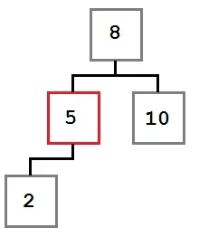
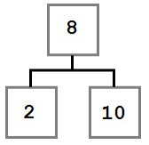
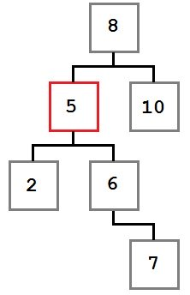
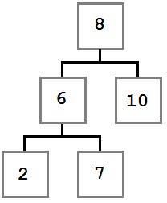
Удаление из бинарного дерева
Случай 1: У удаляемого узла нет правого ребенка.
В этом случае мы просто перемещаем левого ребенка (при его наличии) на место удаляемого узла.
Случай 2: У удаляемого узла есть только правый ребенок, у которого, в свою очередь нет левого ребенка.
В этом случае нам надо переместить правого ребенка удаляемого узла (6) на его место.

Slide 11
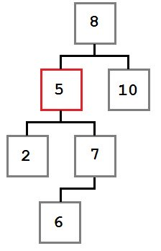
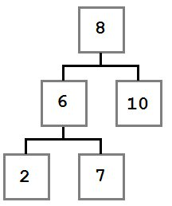
Удаление из бинарного дерева
Случай 3: У удаляемого узла есть первый ребенок, у которого есть левый ребенок.
В этом случае место удаляемого узла занимает крайний левый ребенок правого ребенка удаляемого узла.
Мы знаем о поддереве, начинающемся с удаляемого узла следующее:
Все значения справа от него больше или равны значению самого узла.
Наименьшее значение правого поддерева — крайнее левое.
Мы должны поместить на место удаляемого узел со значением, меньшим или равным любому узлу справа от него. Для этого нам необходимо найти наименьшее значение в правом поддереве. Поэтому мы берем крайний левый узел правого поддерева.

Slide 12
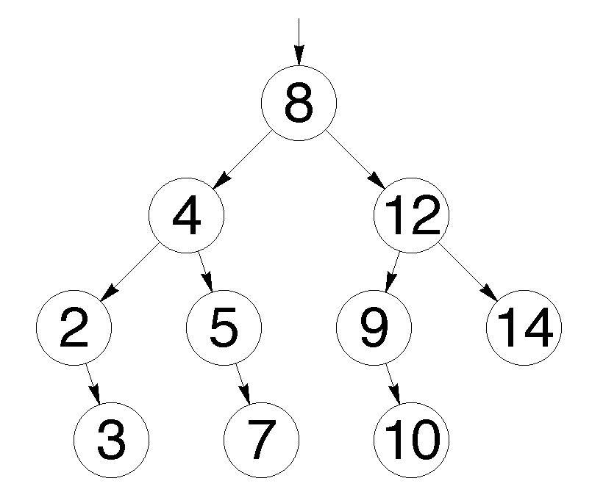
Сбалансированное дерево поиска
Сбалансированное бинарное дерево поиска — это бинарное дерево поиска с логарифмической высотой. Данное определение скорее идейное, чем строгое. Строгое определение оперирует разницей глубины самого глубокого и самого неглубокого листа или отношением глубины самого глубокого и самого неглубокого листа. В сбалансированном бинарном дереве поиска операции поиска, вставки и удаления выполняются за логарифмическое время (так как путь к любому листу от корня не более логарифма).
В вырожденном случае несбалансированного бинарного дерева поиска, например, когда в пустое дерево вставлялась отсортированная последовательность, дерево превратится в линейный список, и операции поиска, вставки и удаления будут выполняться за линейное время.
Сбалансированное бинарное дерево поиска применяется, когда необходимо осуществлять быстрый поиск элементов, чередующийся со вставками новых элементов и удалениями существующих. В случае, если набор элементов, хранящийся в структуре данных фиксирован и нет новых вставок и удалений, то массив предпочтительнее. Потому что поиск можно осуществлять алгоритмом бинарного поиска за то же логарифмическое время, но отсутствуют дополнительные издержки по хранению и использованию указателей.

Slide 13
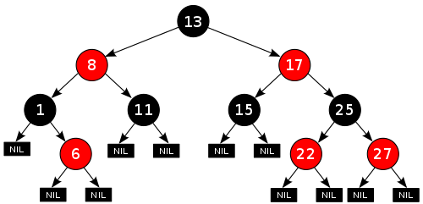
Красно черные деревья
Красно-чёрное дерево — это одно из самобалансирующихся двоичных деревьев поиска, гарантирующих логарифмический рост высоты дерева от числа узлов и быстро выполняющее основные операции дерева поиска: добавление, удаление и поиск узла.
 | В среднем | В худшем случае
Расход памяти | O(n) | O(n)
Поиск | O(log n) | O(log n)
Вставка | O(log n) | O(log n)
Удаление | O(log n) | O(log n)
Сбалансированность достигается за счёт введения дополнительного атрибута узла дерева — «цвета». Этот атрибут может принимать одно из двух возможных значений — «чёрный» или «красный».

Slide 14
Свойства красно черных деревьев
Свойства красно-черных деревьев:
Каждый узел окрашен либо в красный, либо в черный цвет (в структуре данных узла появляется дополнительное поле – бит цвета).
Корень окрашен в черный цвет.
Листья(так называемые NULL-узлы) окрашены в черный цвет.
Каждый красный узел должен иметь два черных дочерних узла. Нужно отметить, что у черного узла могут быть черные дочерние узлы. Красные узлы в качестве дочерних могут иметь только черные.
Пути от узла к его листьям должны содержать одинаковое количество черных узлов(это черная высота).
Эти ограничения реализуют критическое свойство красно-чёрных деревьев: путь от корня до самого дальнего листа не более чем в два раза длиннее пути от корня до ближайшего листа. Результатом является то, что дерево примерно сбалансировано. Так как такие операции как вставка, удаление и поиск значений требуют в худшем случае времени, пропорционального длине дерева, эта теоретическая верхняя граница высоты позволяет красно-чёрным деревьям быть более эффективными в худшем случае, чем обычные двоичные деревья поиска.

Slide 15
SET
Модификаторы
clear() Очищает контейнер
insert() Вставляет элементы
erase() Удаляет элементы
swap() Обменивает содержимое
emplace() Создает элементы на месте
Методы поиска
К наиболее важному аспекту работы с set относится поиск элементов, который осуществляется очень эффективно, поэтому set имеет несколько собственных методов поиска.
count(key) Возвращает (size_t) количество элементов, соответствующих определенному ключу
find(key) находит элемент с конкретным ключом. Возвращает константный итератор позиции элемента или итератор end(), если таковой не найден.
equal_range(key) возвращает диапазон (pair итераторов, см. ниже), содержащий все элементы с ключом key в контейнере.
lower_bound(key) возвращает итератор на первый элемент, который меньше, чем key
upper_bound(key) возвращает итератор на первый элемент, который больше, чем key
contains возвращает true если контейнер содержит ключ, или false если не содержит, появился в стандарте C++ 11

Slide 16
MAP
Типы словарей включают в себя шаблонные параметры: тип ключа и тип значения ключа (Key и T ниже), а также функцию сравнения (comp). Если такая функция отсутствует, то она задана неявно функцией less<> (операция <).
Объекты класса map можно получить с помощью следующих конструкторов:
Конструкторы
Пустой массив
map<Key, T, comp> ar; // или
map<Key, T, comp> ar(Comp);
Конструктор копирования/перемещения
map<Key, T, comp> ar(other);
С помощью итераторов (вставки)
map<Key, T, comp> ar(first, last); // или
map<Key, T, comp> ar(first, last, Сomp);
С помощью списка инициализации
map<Key, T, comp> ar {init}; // или
map<Key, T, comp> ar(init); // или
map<Key, T, comp> ar(init, Comp);
Примечание. При инициализации списком каждая пара должна заключаться в отдельные фигурные скобки:
map<string, int> ar {{"a1", 10}, {"www", 17}, {"j8", 100}};
Методы аналогичны методам SET!

Slide 17
Пример
asdasd asdjoasn fjknsdjk nfjenw iofnwejf jwenfpjwenpjf nsdjknfuioweng mktgnm hk;dfgn;
85
Букв : 8
Букв ;: 2
Букв a: 4
Букв d: 6
Букв e: 5
Букв f: 8
Букв g: 3
Букв h: 1
Букв i: 2
Букв j: 9
Букв k: 5
Букв m: 2
Букв n: 12
Букв o: 3
Букв p: 2
Букв s: 6
Букв t: 1
Букв u: 1
Букв w: 5
#include <iostream>
#include <map>
#include <string>
using namespace std;
int main(){
string text;
getline(cin, text);
cout << text << endl;
cout << text.length() << endl;
map<char, int> letters;
for(auto letter: text){
if(letters.count(letter) == 0)
letters[letter] = 1;
else
letters[letter]++;
}
for(auto letter: letters){
cout << "Букв " << letter.first << ": " << letter.second << endl;
}
return 0;
}

Slide 18

Спасибо за внимание.

